Slide 1
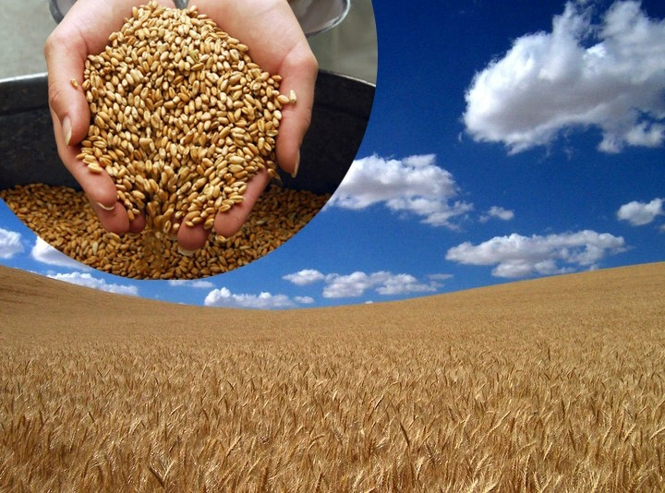

ВИР
ГНЦ РФ ВИР Россельхозакадемии
Проф. Дзюбенко Н. И.

Slide 2
Российская академия сельскохозяйственных наук
Государственный научный центр Российской Федерации
Всероссийский научно-исследовательский институт растениеводства
имени Н. И. Вавилова (ГНЦ РФ ВИР)
Вавиловская стратегия
сохранения
генетических ресурсов
культурных растений и их
диких родичей
проф. Н. И. Дзюбенко
Санкт-Петербург, 2013

Slide 3
Зависимость производства с-х продукции основных мировых культур, основанная на видах, интродуцированных из других регионов
Западно-Центральная Азия
Южная Азия
Латинская Америка
Юго-Восточная Азия
Восточная Азия
Африка
Европа
Северная Америка
Австралия
0
50
100
Зависимость, %

Slide 4
Стратегия мобилизации ГРР
ЧТО
?
СОБИРАТЬ
ГДЕ
КАК

Slide 5
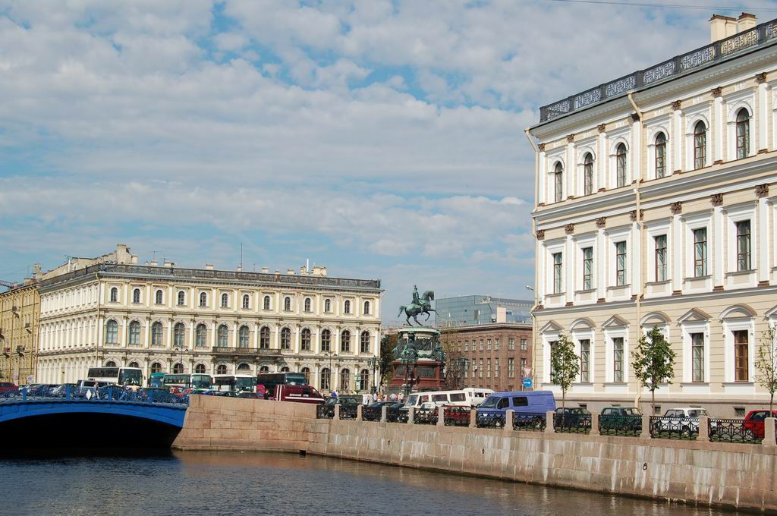
27 октября 1894 года при Ученом Комитете Министерства Земледелия и Государственных Имуществ Российской Империи было учреждено Бюро по Прикладной Ботанике (ныне Государственный научный центр РФ Всероссийский НИИ растениеводства им. Н.И. Вавилова - ВИР)
В 2014 году - ВИРу - 120 лет

Slide 6
«В 1906 г. коллекция важнейших российских ячменей (257 образцов в колосьях и 345 – в зерне) и труды по ее сравнительно-систематической обработке удостоены самой высшей награды «Почетного Диплома» (Diplome d`honneur) на Всемирной выставке в Милане.
Можно теперь гордиться весьма ценной коллекцией ячменей которую Бюро собрало из различных концов нашей империи. Эта коллекция считается теперь третьей в мире».
(А.И. Мальцев, 1908)

Slide 7
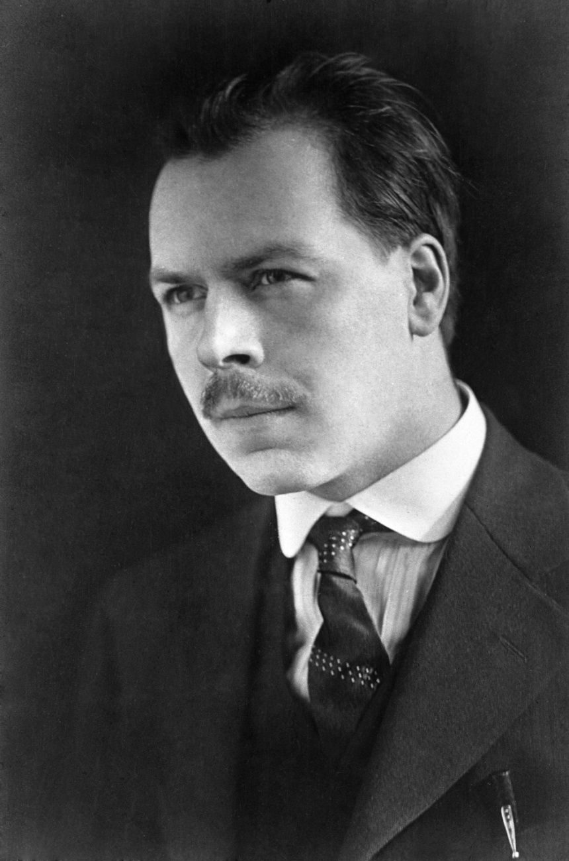
В развитие научной программы
Н. И. Вавилова можно выделить два этапа:
Первый (1917-1929гг.) - мобилизация и изучение генофонда культурных растений и их диких родичей на Земном шаре.
Второй (1929-1940гг.) – осуществление широкого научного синтеза, построение теоретических основ биологии и селекции.

Slide 8
Еще в 1917 году Н. И. Вавилов отметил, что процесс выбора возделываемых культурных растений в мировом земледелии все еще остается “процессом почти стихийным, неупорядоченным”, он так определял задачи растениеводства:
1. исследования существующей культурной флоры в мировом масштабе в целях рационального использования растительных ресурсов Земного шара;
2. использование дикой флоры (диких родичей), в смысле использования ее для введения в культуру новых ценных видов растений;
3. сбор всех существующих сортов главнейших полевых культур и описание их – мировая перепись сортов, и создание хранилищ этих природных и культурных богатств, и;
4. овладение синтезом органических форм.

Slide 9
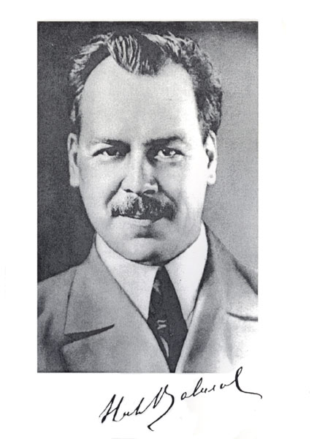
Мобилизация мировых сортовых ресурсов, широкое использование исходных сортовых богатств всего земного шара для практической селекции является первоочередной задачей.
Н. И. ВАВИЛОВ
(«Растительные ресурсы Земли и работа ВИР по их использованию», 1931 г.)

Slide 10
Стратегия мобилизации ГРР
ЧТО
?
СОБИРАТЬ

Slide 11
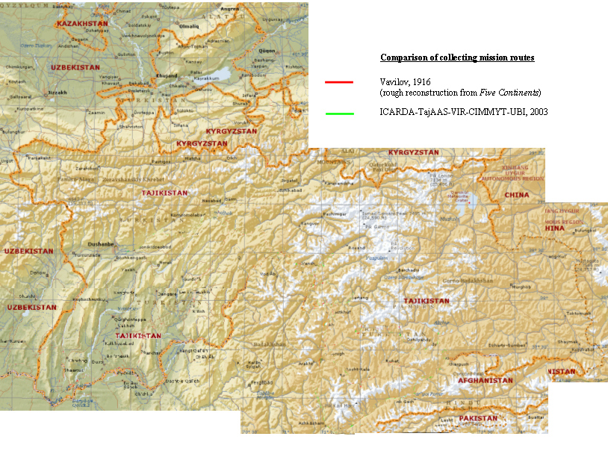
План
Экспедиции
1916 и 2003 гг.
2003
1916

Slide 12
Закон гомологических рядов в наследственной изменчивости
1. Виды и роды, генетически близкие между собой, характеризуются тождественными рядами наследственной изменчивости с такой правильностью, что, зная ряд форм одного вида, можно предвидеть нахождение тождественных форм у других видов и родов. Чем ближе генетически расположены в общей системы роды и линнеоны, тем полнее тождество в рядах их изменчивости.
2. Целые семейства растений в общем характеризуются определенным циклом изменчивости, проходящей через все роды составляющие семейство.
(Н. И. Вавилов, 1920)

Slide 13
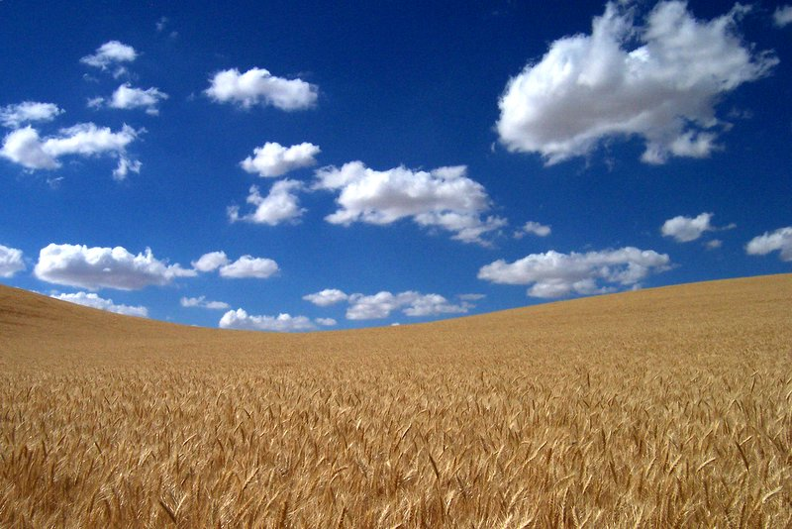
Дифференциальный ботанико-географический метод
(Н. И. Вавилов, 1923)

Slide 14
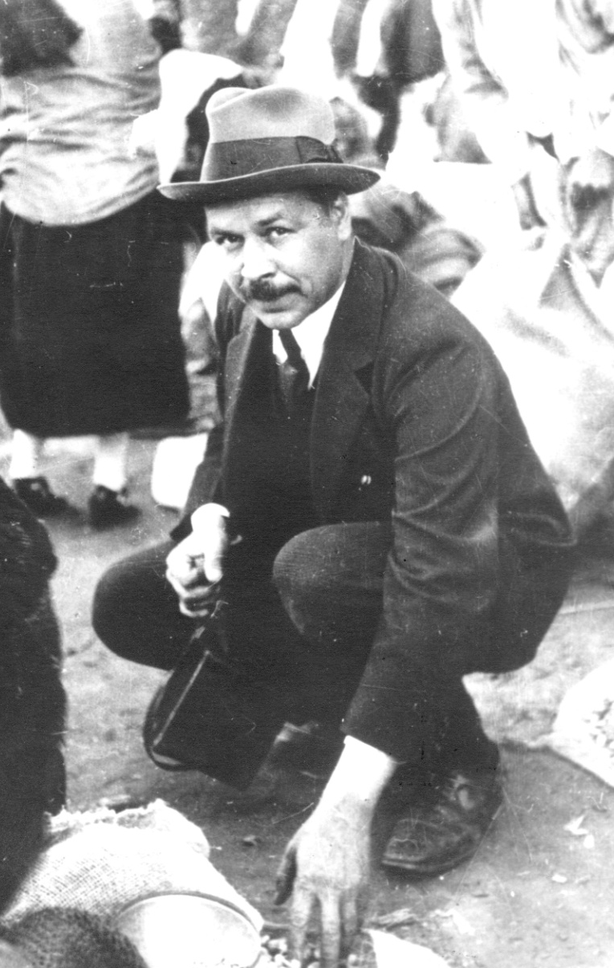
1. Дифференциация изучаемого растения на линнеевские виды и генетические группы при помощи морфолого-систематического, гибридологического, цитологического и иммунологического анализов.
2. Установление ареала этих видов, по возможности, в прежнее отдаленное время.
3. Определение состава ботанических разновидностей и рас каждого вида.
4. Выяснение распределения наследственного разнообразия форм данного вида по областям и странам и установление географических центров скопления основного разнообразия.

Slide 15
Вавиловская концепция вида
Наше знакомство с огромным разнообразием культурных растений и их родичей, группы растений, где казалось бы, хаос разнообразия бесконечен и где нередки переходные формы, приводит, наоборот, к понятию видов как закономерных, действительно существующих реальных комплексов, подвижных систем, которые могут охватывать категории разного объема и в своем историческом развитии связаны со средой и ареалом.
Вид как понятие нужен не только ради удобства, а ради действительного познания сущности эволюционного процесса.
(Н. И. Вавилов, 1931).

Slide 16
Вавиловская концепция вида
Линнеевский вид – в нашем понимании – обособленная сложная подвижная морфофизиологическая система, связанная в своем генезисе с определенной средой и ареалом, и в своей внутривидовой наследственной изменчивости подчиняющийся Закону гомологических рядов.
(Н. И. Вавилов, 1935)

Slide 17
Иерархическая схема биологической структуры вида
Комплекс внутрипопуляционных симпатрических структурных единиц
Предвид
Полувид
Подвид
Экоэлемент
Геотип
Гемиэкоэлемент
Экотип
Феноэлемент
Инфраэлемент
Комплекс надпопуляционных аллопатрических структурных единиц
Криптоэлемент
Биотип

Slide 18
Внутривидовое экологическое подразделение
Экотипы
Климатические
Эдафические
Ценотические
Сезонные,
сенокосные
и др.
Ценопопуляции
Биотипы

Slide 19
Структура современных видов генетических ресурсов растений
Местные и староместные сорта и популяции.
Современные селекционные сорта и гибриды, представляющие особый интерес для селекции.
Дикие родичи культурных растений (ДРКР).
Сорно - полевые популяции.
Редкие ботанические формы (мутанты), генетические линии различных категорий.
Доноры и генетические источники хозяйственно ценных признаков, выделенных в результате изучения внутривидового и сортового разнообразия и/или полученные экспериментальным путем.

Slide 20
Стратегия мобилизации ГРР
ЧТО
?
СОБИРАТЬ
ГДЕ

Slide 21
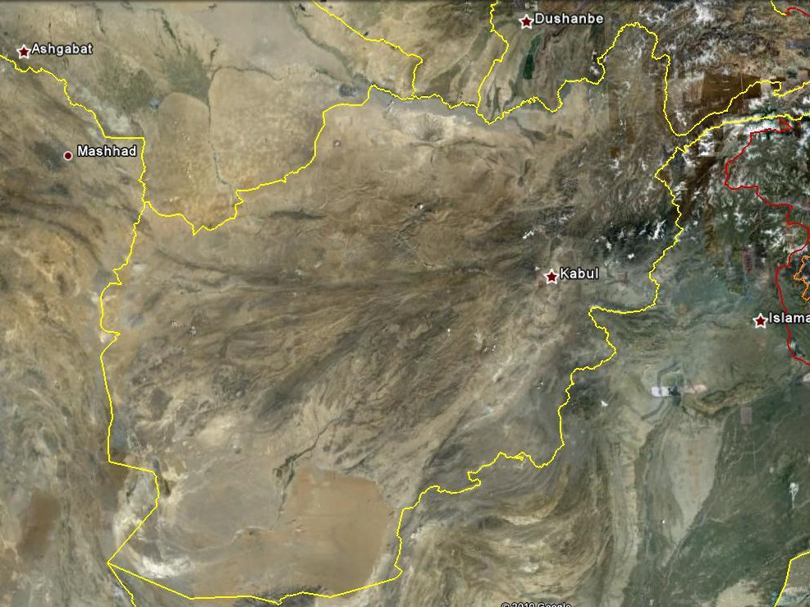
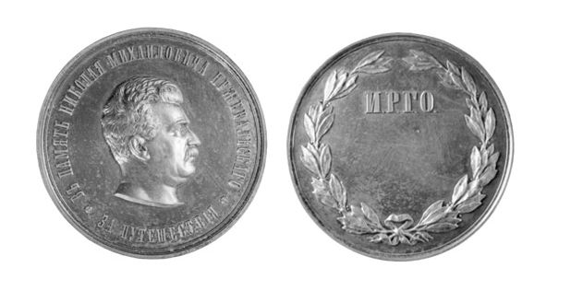
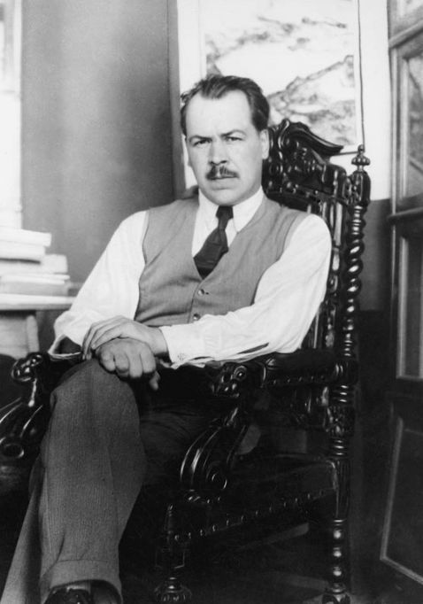
Экспедиция в
Афганистан 1924 г.
Zebak
Herat
Kabul
Kandahar
«За географический подвиг»
(экспедицию в Афганистан) (1925)

Slide 22
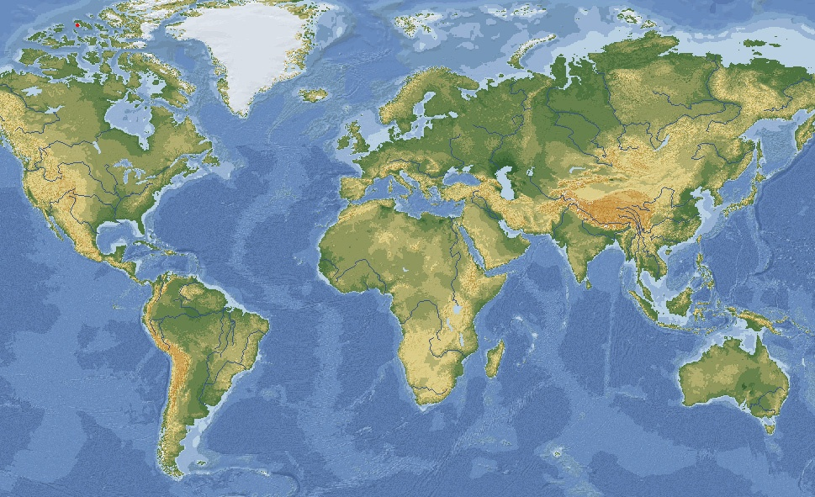
Центры происхождения культурных растений (Н. И. Вавилов, 1926)
III
I
II
IV
V

Slide 23
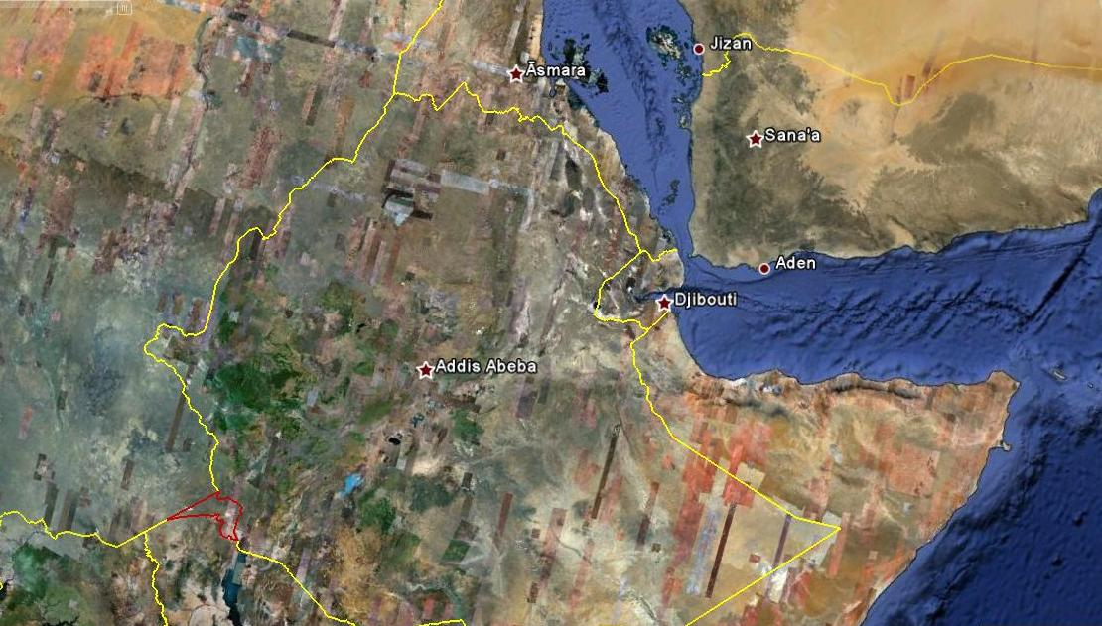
Экспедиция в
Абиссинию (1926-1927)

Slide 24
Географические закономерности в распределении генов культурных растений
« .. Мы определяем географический процесс эволюции в пределах вида как расхождение из основных центров формообразования скопление генов, убывание от центров к периферии доминантных генов, обособление рецессивных сочетаний, освобождение от части генов…. Отсюда становится понятная общая схема расселения народов, рас, домашних животных и культурных растений – убывание доминантов от центров к периферии распространения».
(Н. И. Вавилов, 1927)

Slide 25
Географическая локализация генов пшениц на земном шаре (Н.И.Вавилов, 1929)

Slide 26
Мировые центры сортовых богатств (генов) культурных растений (Н. И. Вавилов, 1930)
IV
I
III
II
V
VI

Slide 27
Уточнение локусов (кратеров) формообразовательного процесса (Н. И. Вавилов, 1932)

Slide 28
И только к 1935 году
Н. И. Вавилов
общее определение
«центр происхождения»
разделяет на 3 категории:
ВИР
Центр происхождения как географическая категория.
2. Центр формообразования или «пекло творения» как эволюционная категория.
3. Центр разнообразия или «центр генов» как популяционно-генетическая категория.

Slide 29
Центры происхождения и видообразования культурных растений (Н. И. Вавилов, 1935)
V
IV
III
I
VII
II
II
VI
VIII
II
VIII а

Slide 30
Центры происхождения и видообразования культурных растений (Н. И. Вавилов, 1940)
IV
III
II
VI
V
VII
I

Slide 31
Международные центры ГРР (CGIAR)
МИГРР
ИКАРДА
ИКРИСАТ
СИММИТ
ВАРДА
ИЛКА
ИРРИ
СИАТ
ИИТА
СИП

Slide 32
Мегагенцентры видового разнообразия растений
(П. М. Жуковский, 1970)
IX
XII
VII
VI
V
I
IV
X
II
VII
XI
III

Slide 33
Эндемичные микрогенцентры ДРКР (П. М. Жуковский, 1970)

Slide 34
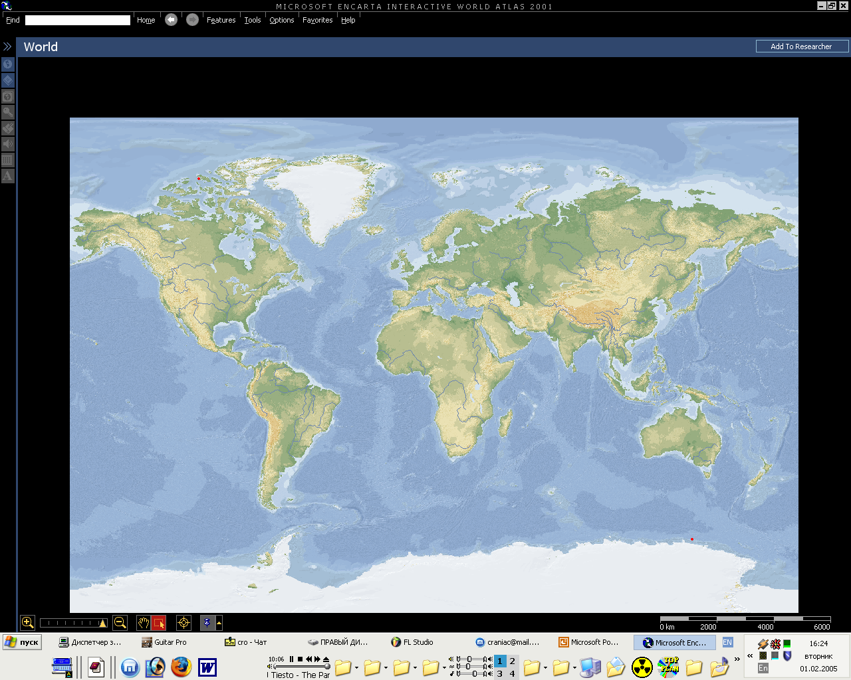
Культурная флора Земного шара (Е. В. Вульф, 1932, 1987)
VII
VIII
IX
178
11
23
X
122
IV
V
VI
121
137
275
XI
I
163
617
II
III
XII
140
92
286
XIV
XIII
29
36
XV
3
Всего: 2288
XVI
1

Slide 35
Географические области исторического развития культурной флоры (Е. Н. Синская, 1969)

Slide 36
Центры и нецентры происхождения с-х культур (по J. Harlan, 1975)
B1
A1
С1
A2
B2
С2

Slide 37
«Горячие точки» (hotspots) видового разнообразия растений (N. Myers et all., 2000)

Slide 38
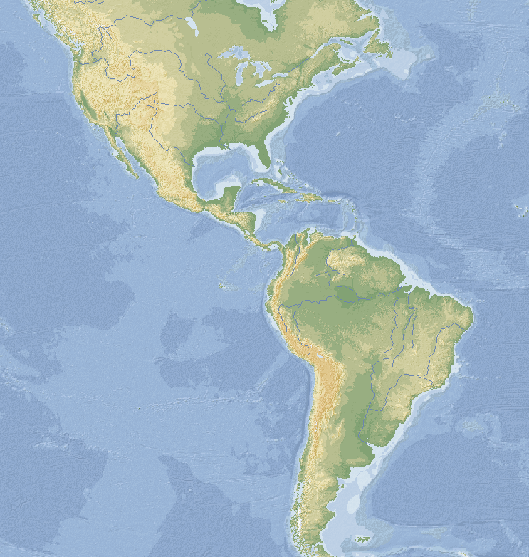
Маршруты основных экспедиций Н. И. Вавилова в 1930 1932 1933 годах

Slide 39
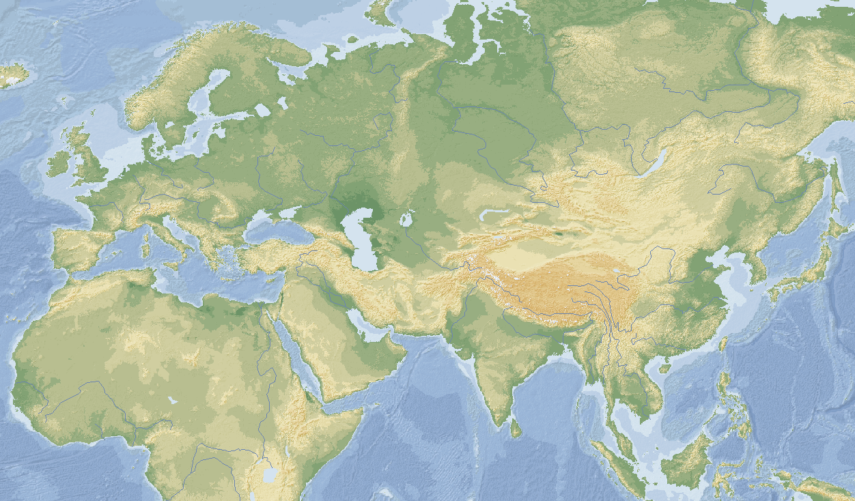
Маршруты основных экспедиций Н. И. Вавилова в 1916–1940 годах

Slide 40
Зарубежных экспедиций ВИР (1908–2012 гг.)
77
85
75
43
6
Всего: 286

Slide 41
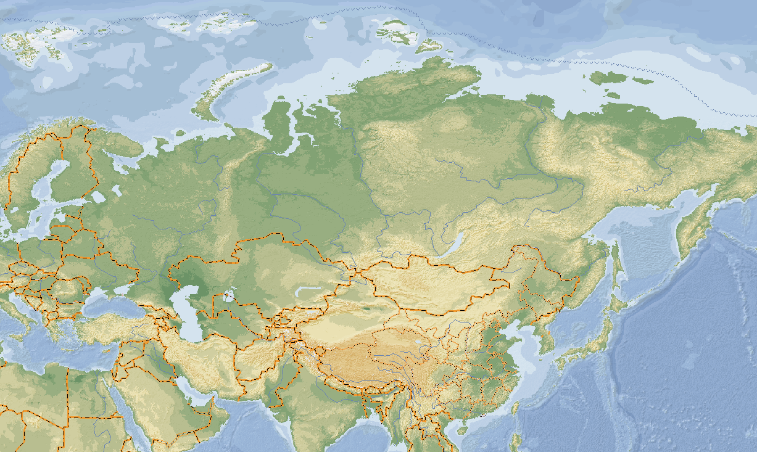
Экспедиции ВИР на территории бывшего СССР (1908-2012 гг.)
457
101
144
561
272
Всего: 1556

Slide 42
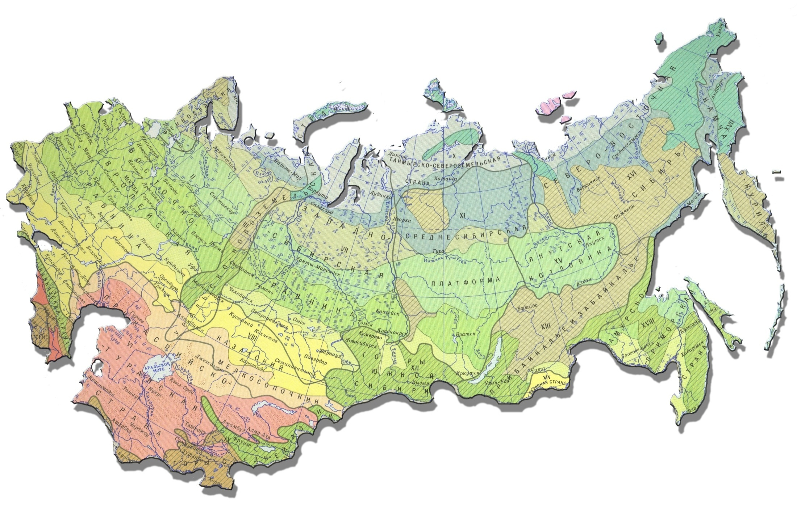
География экспедиций ВИР
на территории стран СНГ (2011-2012 гг.)
2011 г.
22 экспедиций
в 2011-2012 гг.
2012 г.

Slide 43

Зарубежные экспедиции ВИР (2011-2012 гг.)
ВИР

Slide 44
Стратегия мобилизации ГРР
ЧТО
?
СОБИРАТЬ
ГДЕ
КАК

Slide 45
Современный алгоритм мобилизации растений состоит из следующих основных позиций:
анализ и оценка мирового генетического разнообразия растений в природе и генбанках;
систематическая инвентаризация (ревизия) и оценка генетического разнообразия коллекционного материала в своем генбанке;
выявление дефицитов "брешей" в имеющихся в генбанке коллекциях;
систематический анализ национальных селекционных программ, выявление и прогнозирование потребностей этих программ в исходном генетическом материале;
оценка генетической эрозии и генетической уязвимости образцов коллекций экономически значимых культурных растений и их диких родичей.

Slide 46
Концепция генетической эрозии
Генетическая эрозия:
потеря генетического материала (генов, генотипов) особями или популяциями (IBPGR, 1991).
процесс стирания генетических ресурсов (информации) биосферы. Это продолжающийся процесс с меняющейся динамикой, относящийся не только к потере генетического разнообразия, но также к потере местообитаний специфического таксона или потери таксона полностью (L. D. Robertson et all., 1999).
как постоянное снижение богатства или полное исчезновение обычных локализованных аллелей во времени и пространстве. Также признано, что самая высокая скорость потерь - у локально адаптированных аллелей (FAO, 1998).

Slide 47
При мобилизации нового генетического материала необходимо учитывать:
процессы осеверения и опустынивания растениеводства в РФ;
оптимизацию и рациональное размещение экономически значимых с-х культур;
совершенствование структуры и размещения селекционно-семеноводческих учреждений на территории РФ;
мировые тенденции развития пищевых технологий третьего поколения;
генресурсы как новые источники для био- и химических технологий (альтернативные виды топлива и др.);
перспективы и последствия глобальных изменений климата.

Slide 48
Схема поиска и сбора ГРР
Поиск и сбор ГРР
Информация в генбанках и НИУ
Информация по распределению
ген. разнообразия в природе
in situ
сохра-
нение
Выписка,
обмен ГРР
Экспедиционные
обследования и сбор ГРР
Хранение ГРР
в генбанке
Размножение и
изучение ГРР
in situ
сохра-
нение
Рассылка ГРР
в селекцентры и НИУ
Повторные экспедиционные
обследования и сборы

Slide 49
Сравнительная ценность аллелей природной популяции (Marshall, Brown, 1975)
Совокупность всех аллелей популяции
100%
Обычные
85%
Редкие
15%
Широкорас-
пространенные
50%
Локальные
35%
Широкорас-
пространенные
6%
Локальные
9%
Приоритет
сбора

Slide 50
Проблемы репрезентативности выборок
Идеальная выборка
« ...выявить по крайней мере 1 копию различных
вариантов аллелей собираемого вида растений»
Репрезентативная выборка
« ...собрать по крайней мере 1 копию
95% локально обычных аллелей,
имеющих место с частотами выше 0,05»
50 растений × 50 популяций

Slide 51
Концепция минимального объема выборки
Основной концептуальный принцип:
Задачи:
сохранить структуру популяции, не допустив снижения жизнеспособности и минимизировав возможные необратимые генетические и фенотипические изменения;
сохранить исходный уровень генетического разнообразия.
“Правило 50/500” — изолированным популяциям для сохранения генетического разнообразия необходимы по крайней мере 50 особей, а предпочтительнее — 500 особей (Franklin, 1980).
“Правило краткосрочного выживания” — “правило 1%-ного инбридинга” (что соответствует эффективной величине популяции в 50 особей).

Slide 52
Параметры минимального объема выборки
Рекомендуемые объемы выборок
Пере- крестники
10 – 20
30 – 50
30 – 50
50 – 100
Само- опылители
20 – 30
50 – 100
50 – 100
100 – 150
Апо- микты
30 – 50
50 – 150
100 – 150
100 – 200
При экспедиционных обследованиях
сортовые популяции
дикорастущие популяции
При восстановлении всхожести
сортовые популяции
дикорастущие популяции

Slide 53
Концепция генофондов (genepools) культурных растений
Harlan и de Wet (1971) предложили иерархию категорий культурных видов, в основе которой лежит генофонд. На видовом уровне и выше они различают три категории генофондов :
Первичный генофонд (GP-1) состоит из культурного вида и тех диких родичей, которые легко скрещиваются и характеризуются свободным обменом генами.
Вторичный генофонд (GP-2) представляет собой группу диких родичей, которые могут скрещиваться с культурным видом, но существует барьеры при обмене генов.
Третичный генофонд (GP-3) включает только те виды, которые могут быть скрещены с культурным видом только при помощи биотехнологических методов. Обмен генами возможен только при искусственном переносе.
«Трансгенозный» генофонд (GP-4) включает надродовую (надтрибовую) изменчивость растений и изменчивость нерастительного происхождения (В. Г. Конарев, 1986 и др.)

Slide 54
Генофонды (genepools) Medicago ssp.
Secondary
genepool
Primary
genepool
M. sativa
complex
M. prostrata
M. papillosa
M. cancellata
M. saxatilis
Tertiary
genepool
M. daghestanica
?!
«Трансгенозный» генофонд

Slide 55
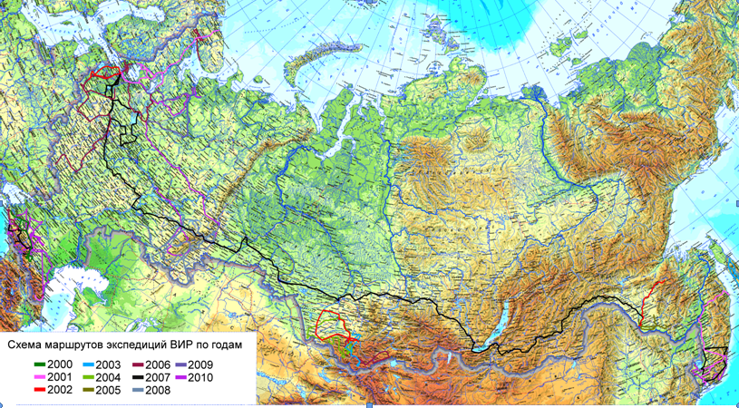
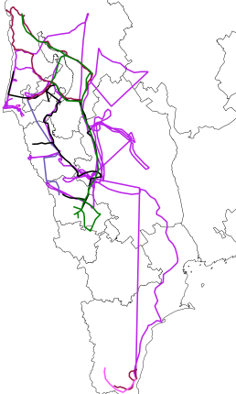
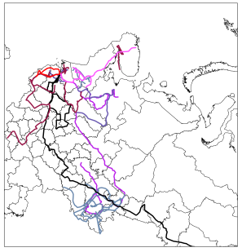
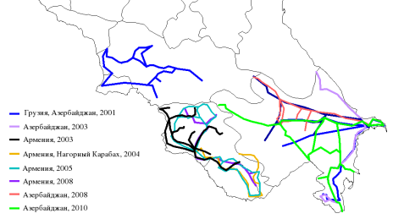
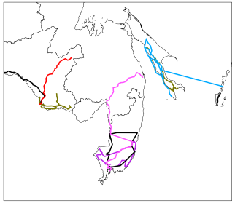
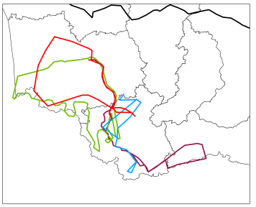
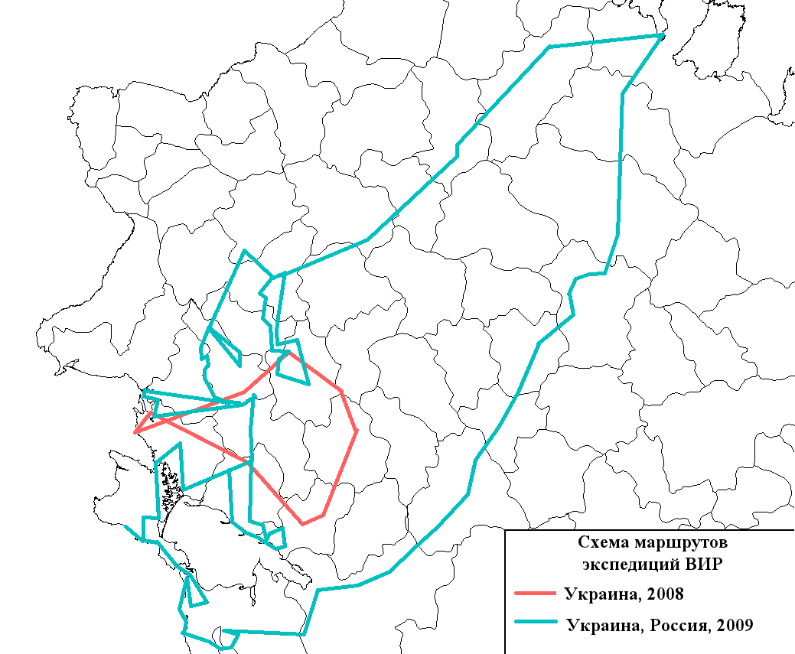
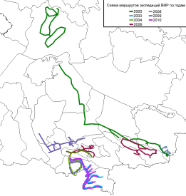
В 2012 году систематизированы данные по исследованиям и сборам определенных групп культур на территории бывшего СССР экспедициями ВИР в 2000-е годы XXI века; определены территории для поиска и сбора ценных генотипов. Созданы электронные карты маршрутов экспедиций ВИР за период 2000-2010гг.

Slide 56
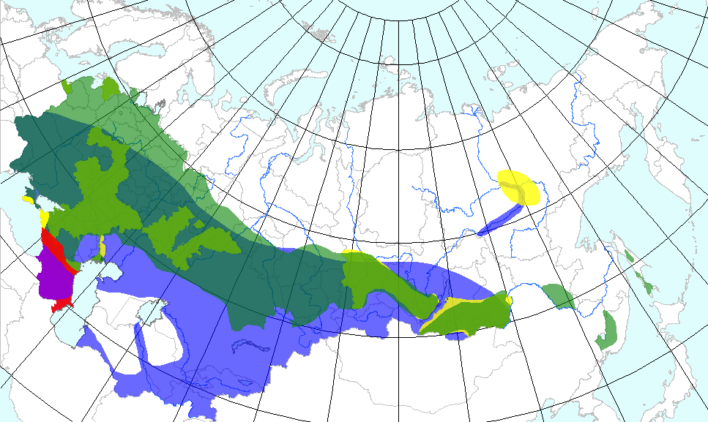
Использование GAP анализа в сохранении ГРР
subsp. sativa
subsp. falcata
nothosubsp. varia
subsp. glomerata
Medicago sativa subsp. sativa X subsp. glomerata
Notes:
Outline-
Overview of NPGS
Description of Medicago collection

Slide 57
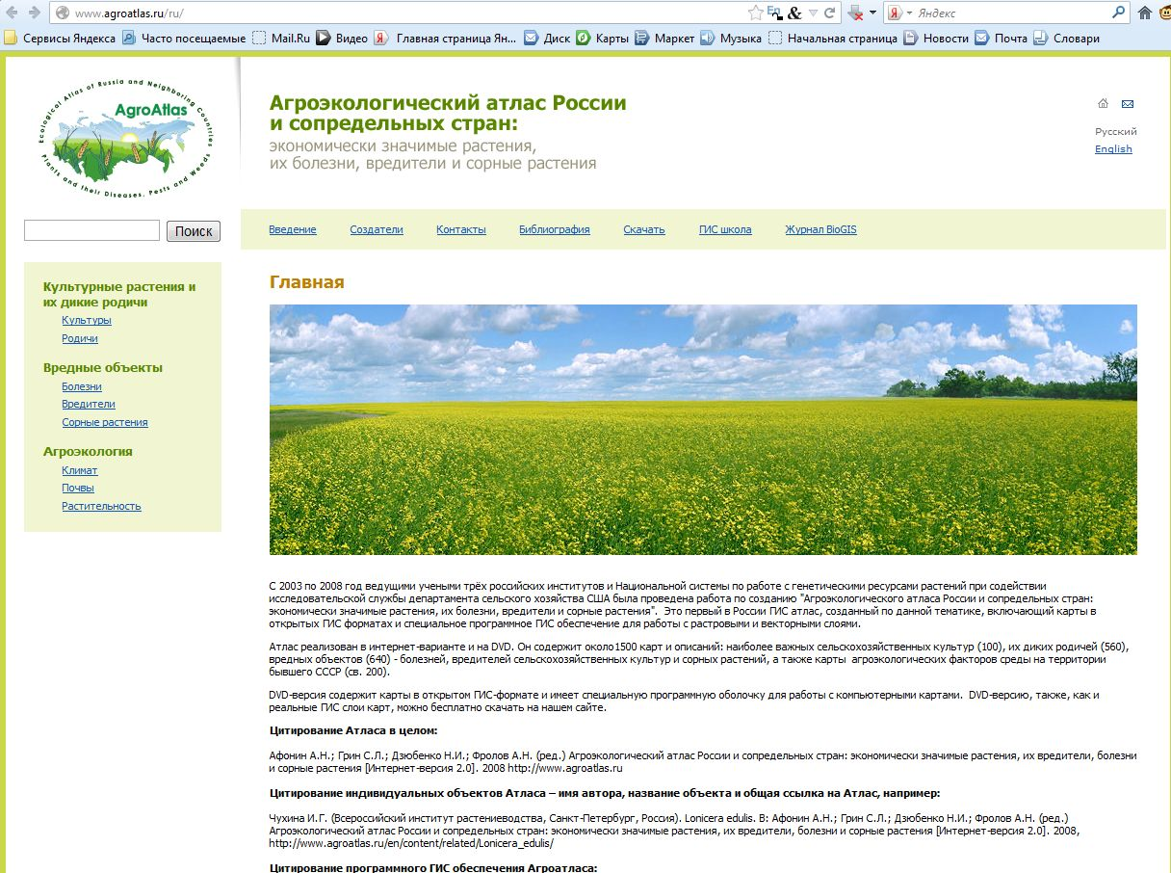
www.agroatlas.ru

Slide 58
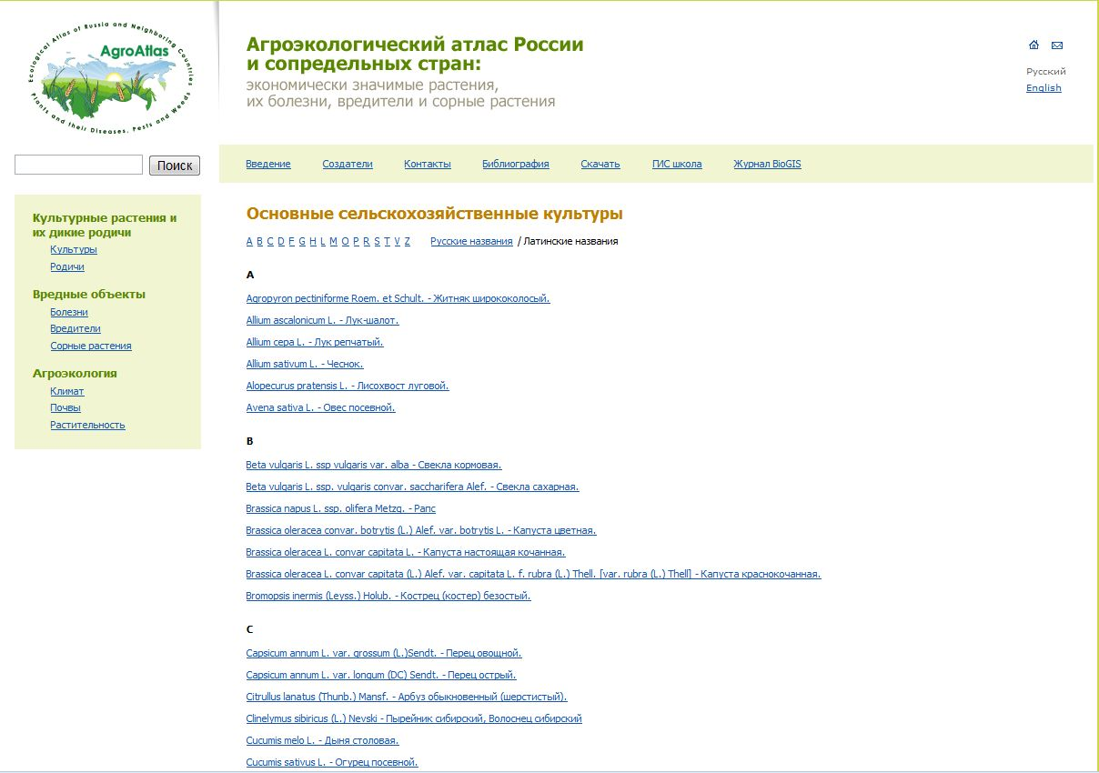

Slide 59
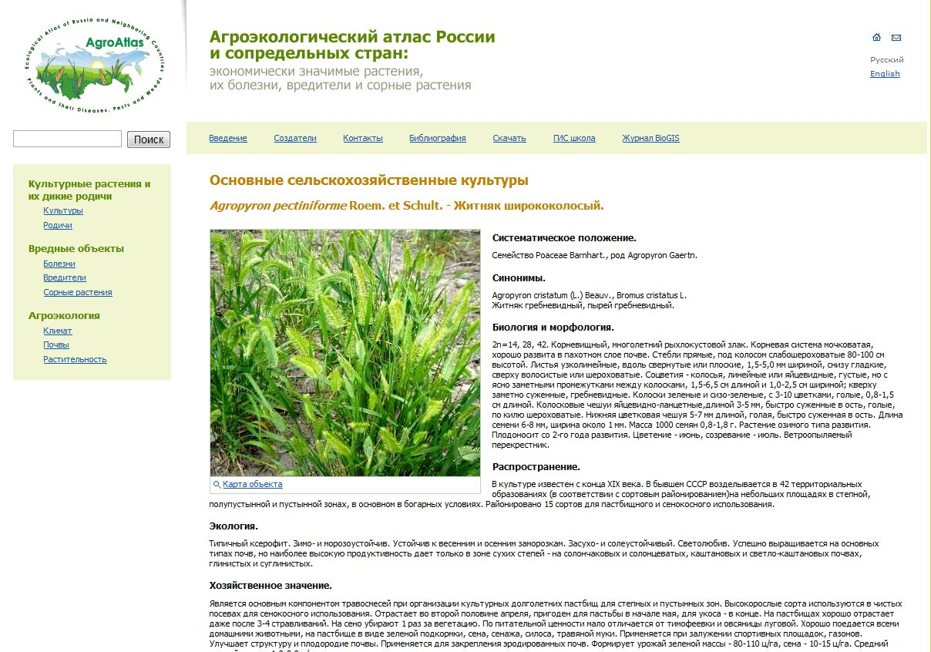

Slide 60
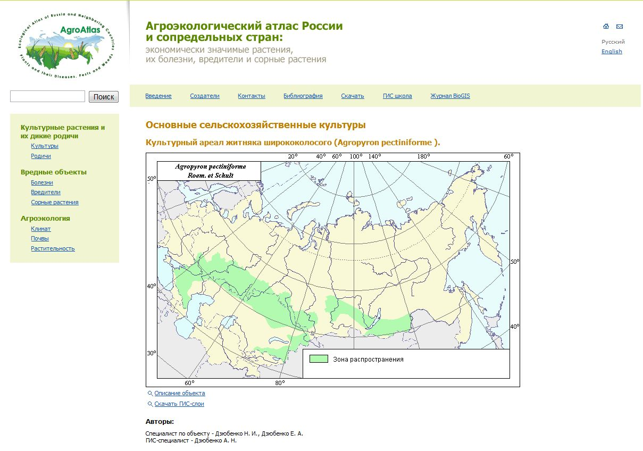

Slide 61
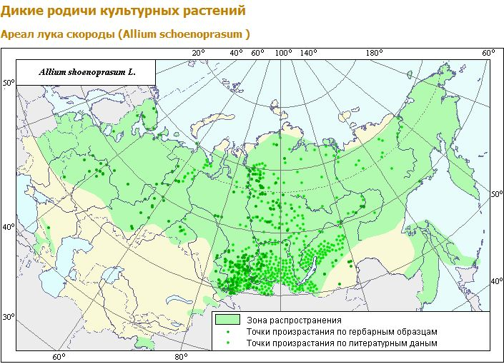

Slide 62
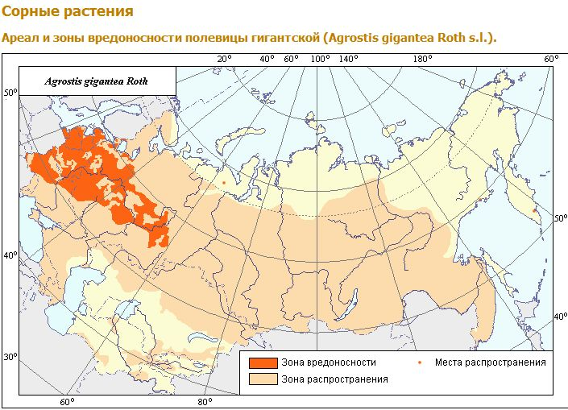

Slide 63
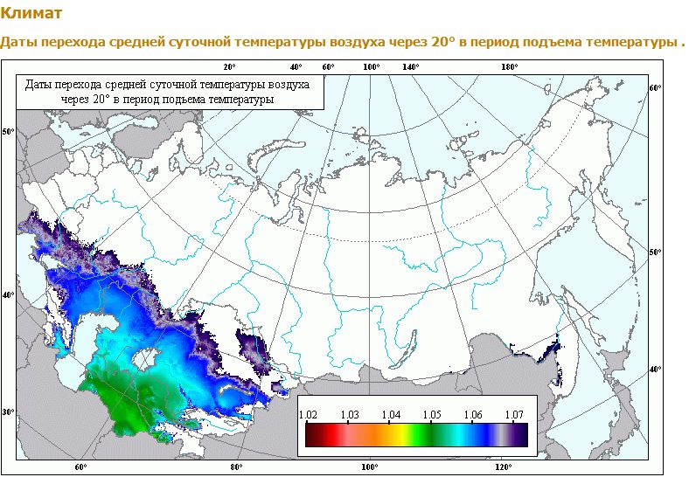

Slide 64
Динамика численности ex situ коллекции института до 1927 г.
 | ПОСТУПИЛО |  |  | Всего
 | До 1917 г. | С 1917 г. до 1925 г. | С 1925 г. до 1927 г.
Отдел полевых культур | 29708 | 34286 | 36812 | 100806
Отдел генетики и селекции | 504 | 3386 | 6014 | 9904
Отдел плодовых и огородных культур | - | 314 | 15086 | 15400
Отдел натурализации | - | - | 1544 | 1552
Отдел культурной флоры | - | - | 12707 | 12707
Бюро интродукции и информации
Элитный фонд | - | - | 2956 | 4004
Интродукционный фонд | - | - | 1048
Итого | 30212 | 37986 | 74167 | 144373

Slide 65
В феврале 1932 г. Н.Н. Вавилов так оценивал состав коллекции института: «ВИР обладает исключительным материалом; достаточно указать, что по пшенице он имеет свыше 28000 образцов, 13000 ячменя, 8000 овсов, 22000 зерновых бобовых, 15000 кукурузы, сорго и просовидных, 6000 масличных; всего свыше полтораста тысяч».

Slide 66
Динамика численности
Вавиловской коллекции пшеницы

Slide 67
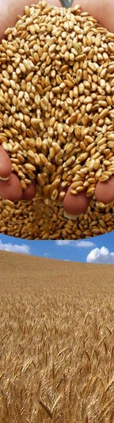
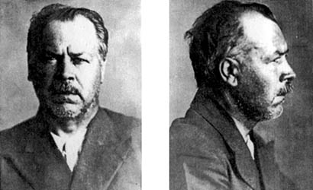
ВИР
Неосуществленные
планы
Н.И. Вавилова
Проспект работ на 1940-1941 гг.
Подготовка к опубликованию:
книги -12
статьи - 5
Рукопись книги «Мировые ресурсы земледелия», написанные осенью 1941 года, в невероятно короткое время, была уничтожена в тюрьме, как не представляющая практической ценности.

Slide 68
Динамика численности коллекции ВИР (1901–2011гг.)

Slide 69
Конференция ООН по окружающей среде и развитию
Рио-де-Жанейро (Бразилия) 3-4 июня 1992 года
3 важных решения:
ДЕКЛАРАЦИЯ по окружающей среде и развитию (Декларация Рио)
ДОЛГОСРОЧНАЯ ПРОГРАММА действий в глобальном масштабе (Повестка дня на 21 век)
ПРИНЦИПЫ рационального использования, сохранения и освоения всех видов лесов (Лесные принципы)
2 конвенции:
о биологическом разнообразии
об изменении климата

Slide 70
Конвенция по биоразнообразию (КБР)
Цель КБР – сохранение бибиоразнообразия, устойчивое использование его компонентов и совместное получение на справедливой и равной основе выгод, связанных с использованием генетических ресурсов, в том числе путем предоставления необходимого доступа к генетическим ресурсам.
Статья 1

Slide 71
Смена парадигмы в природопользовании
Изменение мировоззренческой стратегии человечества – провозглашает необходимость перехода мирового сообщества от нерационального потребительского, на рельсы устойчивого развития (sustainable development).
Устойчивое развитие – это развитие, которое удовлетворяет потребности настоящего времени, но не ставит под угрозу способность будущих поколений удовлетворять свои собственные потребности (РИО, Повестка дня на 21 век, 1992).
Генетической способности Земли к жизни не должно наноситься вреда; популяционные уровни всех форм жизни, дикой и одомашненной, должны быть, по меньшей мере, достаточными для выживания, и с этой целью должны защищаться необходимые места обитания
(Conservation Strategy, 1980).

Slide 72
Смена парадигмы в области сохранения генетических ресурсов растений (ГРР)
МД-1983
МД-2004
ГРР – общечеловеческое достояние; доступ к ГРР – свободный;
на ГРР не распространяются права интеллектуальной собственности;
ГРР не имеют цены и используются как исходный материал;
приоритет сохранения ГРР – ex situ.
ГРР – суверенная собственность государства;
доступ к ГРР – на основе двусторонних соглашений;
возможно патентование ГРР;
ГРР – потенциальный источник получения прибыли;
приоритет сохранения ГРР – ex situ и in situ.
80 генбанков, 1,5 млн. образцов
1750 генбанков, 7,03 млн. образцов

Slide 73
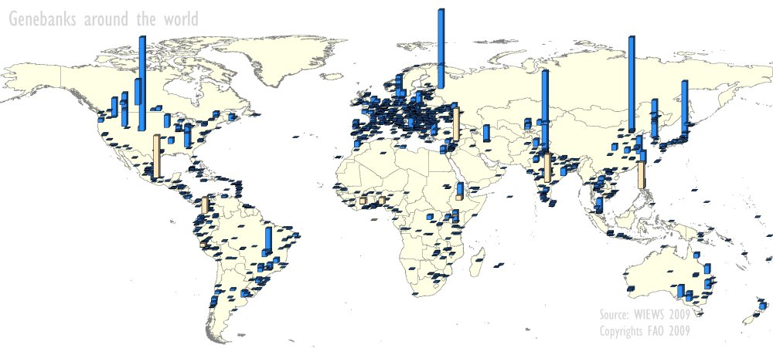
География 1750 генбанков мира, сохраняющих
7,03 млн. образцов (FAO, 2010)
ВИР

Slide 74
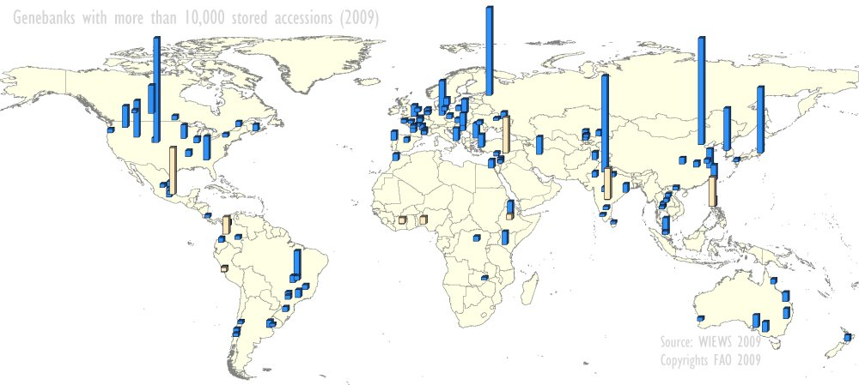
130 генбанков мира, сохраняющих более 10000 образцов (FAO, 2010)
СВАЛЬБАРД
ВИР

Slide 75
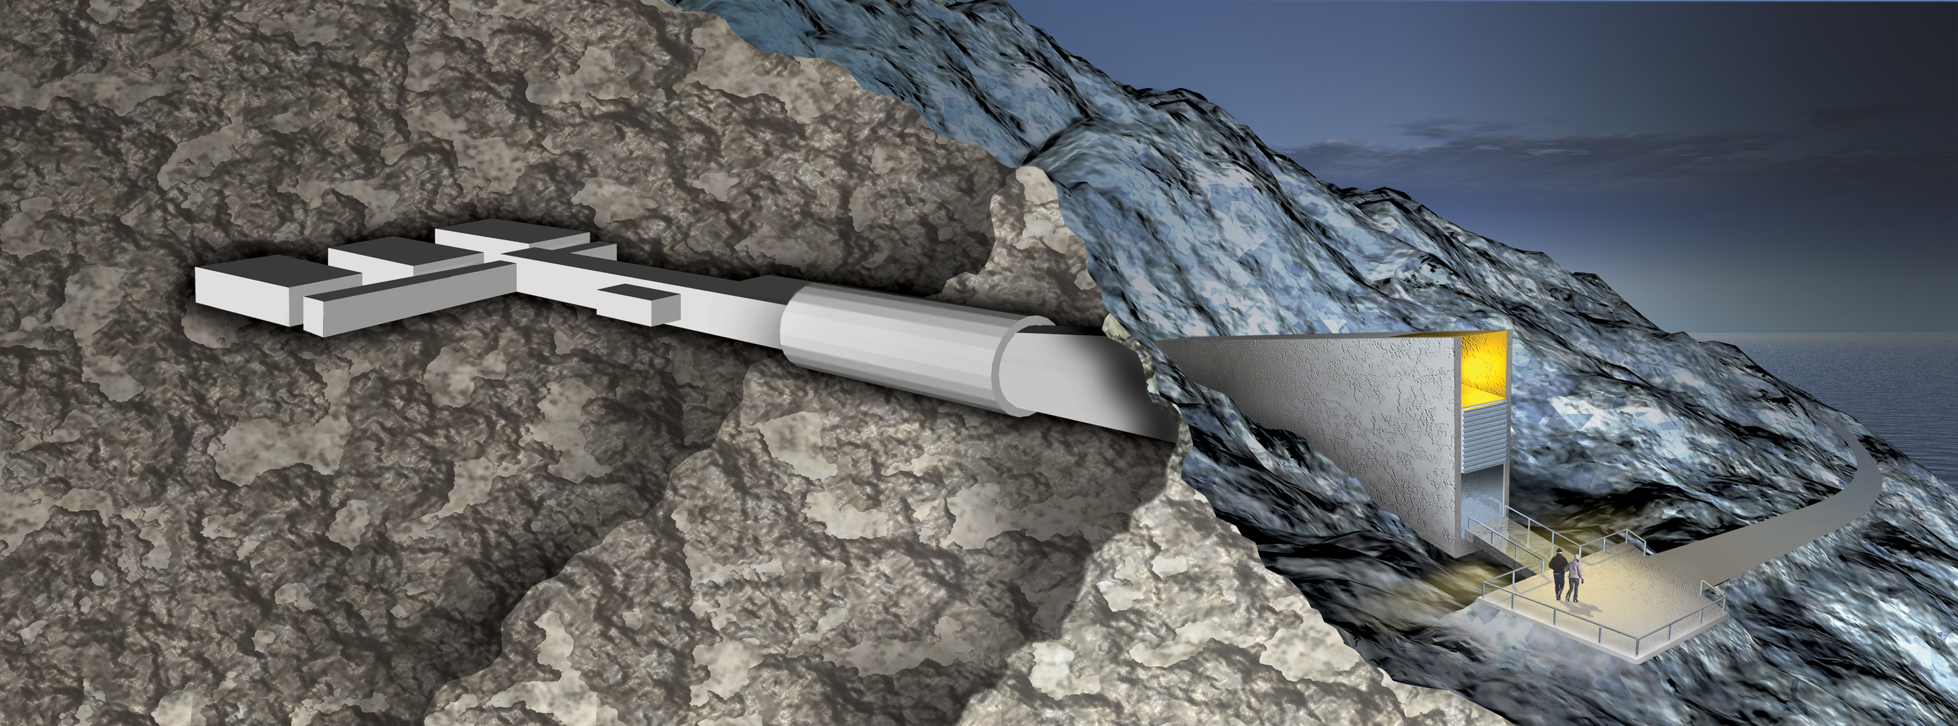
Svalbard Global Seed Vault
комплекс
Заложено 783336 образецов из 55 генбанков (на 01.07.2013)

Slide 76
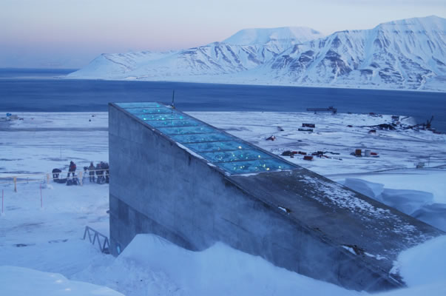
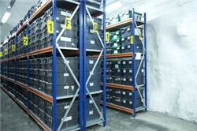
Сведения об отправке образцов коллекции ВИР
В 2011 г. в Арктический Генный банк (Svalbard Global Seed Vault) было заложено 2219 образцов
Культура | Число образцов
Мягкая яровая пшеница | 650
Твердая пшеница | 31
Ячмень | 104
Кукуруза | 617
Сорго | 257
Бобы | 236
Маш | 123
Нут | 50
Фасоль | 42
Чечевица обыкновенная | 100
Чина | 9
Всего | 2219

Slide 77
5 основных генбанков мира (FAO, 2010)
 | СТРАНЫ | ОБРАЗЦОВ
1. | США | 508994
2. | КИТАЙ | 391919
3. | ИНДИЯ | 366333
4. | РОССИЯ (ВИР) | 322238
5. | ЯПОНИЯ | 243463

Slide 78
КОЛЛЕКЦИИ СТРАН СНГ
Страна | Образцов
РОССИЯ (ВИР) | 324 000 (54,1%)
УКРАИНА | 130 000 (21,7%)
УЗБЕКИСТАН | 55 000 (9,2%)
КАЗАХСТАН | 35 000 (5,8%)
БЕЛАРУСЬ | 32 000 (5,3%)
ГРУЗИЯ | 7 000 (1,1%)
АРМЕНИЯ | 5 000 (0,9%)
МОЛДОВА | 5 000 (0,9%)
КИРГИЗИЯ | 3 000 (0,5%)
ТАДЖИКИСТАН | 3 000 (0,5%)
ВСЕГО | 598 000

Slide 79
Мировые ex situ коллекции 10 экономически значимых культур (FAO, 2010)
 | КУЛЬТУРЫ | ОБРАЗЦОВ
1. | Пшеница | 857940
2. | Рис | 773847
3. | Кукуруза | 327931
4. | Фасоль (бобы) | 262369
5. | Сорго | 235711
6. | Соя | 229947
7. | Овес | 148260
8. | Арахис | 128461
9. | Картофель | 99253
10. | Горох | 93977

Slide 80
Крупнейшие Гербарии России
по данным www.sevin.ru/collections/herbariums.html и др.
Название Гербария | Объем коллекций | Число типовых образцов
Гербарий Ботанического института им. В.Л. Комарова РАН (включая гербарий сосудистых растений, гербарий мохообразных и гербарий лишайников) (LE) | 7160000 | >120000
Гербарий им. Д.П. Сырейщикова Биологического факультета Московского государственного университета (MW) | 889400 | >4000
Гербарий кафедры ботаники Санкт-Петербургского государственного университета (LECB) | 700000 | >500
Гербарий культурных растений мира и их диких родичей (включая сорные) ВИР им. Н.И. Вавилова (WIR) | 674500 | >456
Гербарий Главного ботанического сада им. Н.В. Цицина РАН (MHA) | 570000 | >1500
Гербарий им. П.Н. Крылова Томского государственного университета (TK) | 500000 | >1000
Гербарий Биолого-почвенного института ДВО РАН (VLA) | 500000 | ?
ВСЕГО | 10993900

Slide 81
Стратегии сохранения генетических ресурсов растений
Статичная
Динамичная
Сохранение компонентов биоразнообразия вне их естественных местообитаний, т.е. в коллекциях (генбанки, ботанические сады и пр.)
Сохранение отдельных таксонов в составе агро- и природных экосистем
EX SITU
IN SITU

Slide 82
Ex situ: плюсы и минусы
Сосредоточенность растительного разнообразия как исходного материала в одном месте, в искусственно контролируемых условиях.
Относительная безопасность и гарантия сохранения.
Возможность последовательного и целенаправленного изучения, а также – ускоренного использования в селекции.
Оперативная доступность для пользователя.
Централизованное управление, возможность обработки данных, создание единой БД.
Возможность постоянного учета и контроля за продвижением материала.
Cохраняются лишь отдельные фрагменты популяций: отдельные растения, семена, ДНК, пыльца или вегетативные части растений.
Состав коллекции постепенно обедняется в связи с постоянным пересевом и механическими потерями.
Содержание ex situ коллекций и их поддержание в живом виде связано с большими финансовыми затратами.
Наличие штата научных сотрудников и технического персонала для работы с коллекцией и необходимость их профессиональной подготовки.

Slide 83
In situ: плюсы и минусы
В экосистемах продолжается процесс эволюции.
Сохраняется ценоз; вид взаимодействует с окружающей средой.
Генетический состав популяции не обедняется отбором отдельных элементов; только во всем своем многообразии, во взаимосвязи и сосуществовании популяций др. с др., сохраняется таксон любого ранга, в т.ч. и вид.
Все компоненты биоразнообразия также находятся в тесной взаимосвязи друг с другом.
Местное население может участвовать в процессе сохранения.
Финансовые затраты меньше, чем при сохранении ex situ коллекций.
Устойчивая и возрастающая угроза исчезновения в связи с антропогенным воздействием.
Отсутствие единой национальной стратегии сохранения и единой методики исследований.
Отсутствие методической базы для проведения мониторинга, сохранения, учета и контроля за компонентами биоразнообразия; отсутствие БД.
Отсутствие координирующего учреждения и обеспечение его научной базой для изучения.
Относительная труднодоступность и неоперативность в получении материала для пользователей.

Slide 84
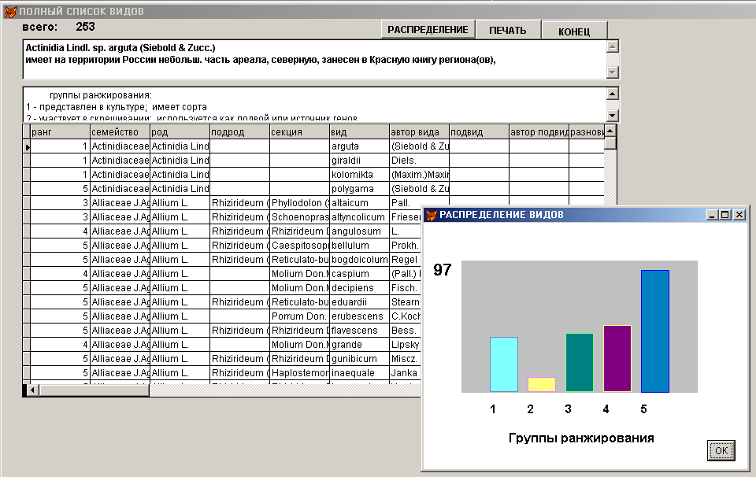
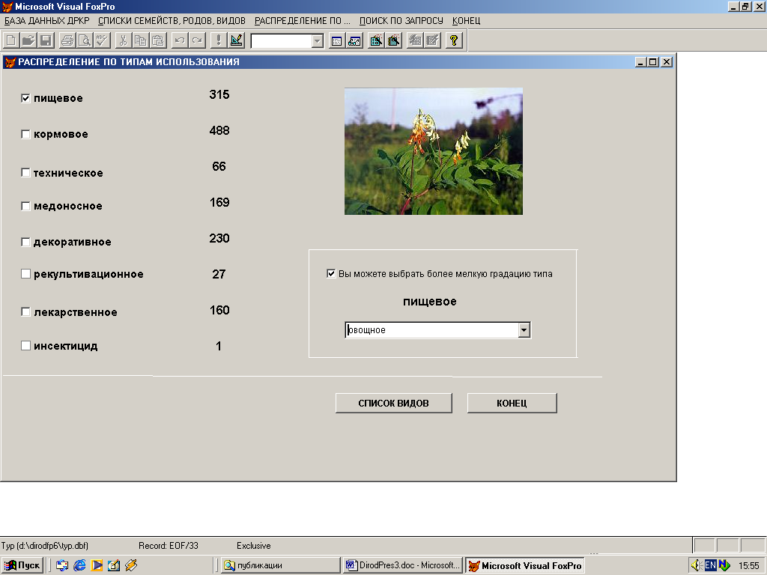
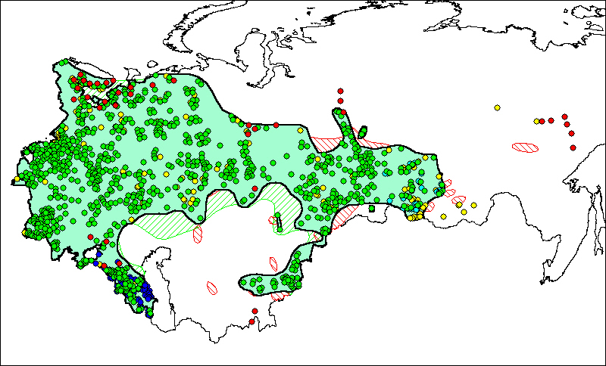
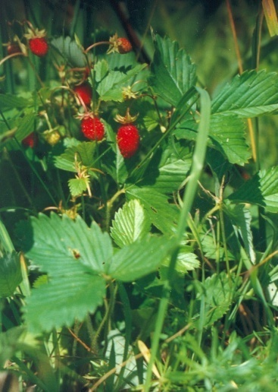
Стратегия in situ сохранения ГРР
Создана база данных с информацией о:
географическом распространении видов (карты ареалов);
таксономическом составе;
особенностях произрастания;
направлениях использования.

Slide 85
Дикие родичи культурных растений России
1680 вида, 208 родов, 62 семейства
Структура основных семейств
по видам ДРКР (964)
Структура основных родов
по видам ДРКР (456)

Slide 86
Технологии in situ сохранения
Genetic reserves (сохранение в природе) | On-farm (поддержание в культуре) | Home gardens (выращивание в садах)
проходит без вмешательства или при минимальном вмешательстве человека | осуществляется человеком
проходит в естественных природных условиях и подчинен действию естественного отбора | проходит в условиях, созданных человеком и подчиняется действию искусственного отбора
не требует больших финансовых, временных и других затрат | требует финансовых, временных и других затрат

Slide 87
Стратегия хранения ex situ коллекций ВИР
Контролируемые условия
Неконтролируемые условия
Низкотемпературное хранение семенных коллекции (+4°С; –10°С).
Криогенное хранение (–196°С).
in vitro хранение.
Хранение в полевых условиях клональных и др. коллекций.
Хранение семенных коллекций при комнатной температуре.
Хранение ультрасухих семян (ultra-dry seeds).

Slide 88
Технология восстановления всхожести семенных коллекций
Ключевые параметры:
Основной критерий пересева образца – критическая всхожесть (50% от исходной).
Выбор географического места пересева.
Оптимальный объем выборки образца.
Пространственная изоляция и контроль пыльцевого режима для перекрестноопыляемых растений.
Щадящая (ручная) уборка семян.
Полевая сушка семян.
Сушка семян в контролируемых условиях.
Фитосанитарный контроль и проверка жизнеспособности размноженных семян.
Упаковка и закладка на хранение.

Slide 89
Технология низкотемпературного хранения семенных коллекций
Хранение
Ключевые параметры
базовое оперативное
1. Размер выборки + –
2. Сушка семян + +
3. Влажность семян 4-7% 4-7%
3. Проверка всхожести + +/–
4. Герметичная упаковка + +
5. Температурный режим -10°С +4°С
6. Мониторинг
жизнеспособности + +/–
7. Гарантированный
срок хранения, лет 25-50 10-25
Расчетный объем низкотемпературных хранилищ ВИР – 800-1200 тыс. единиц хранения.

Slide 90
Современная технология хранения ультрасухих семян
Ключевые параметры:
стандартное качество семян;
влажность семян – 0,5 – 1,5%;
герметичная упаковка;
мониторинг жизнеспособности хранимых семян.
Гарантированный период хранение при комнатной температуре — более 100 лет.
Проблемы:
семена не всех видов растений сохраняют жизнеспособность при критической сушке;
сложная процедура вывода семян после длительного хранения и получения жизнеспособных проростков.

Slide 91
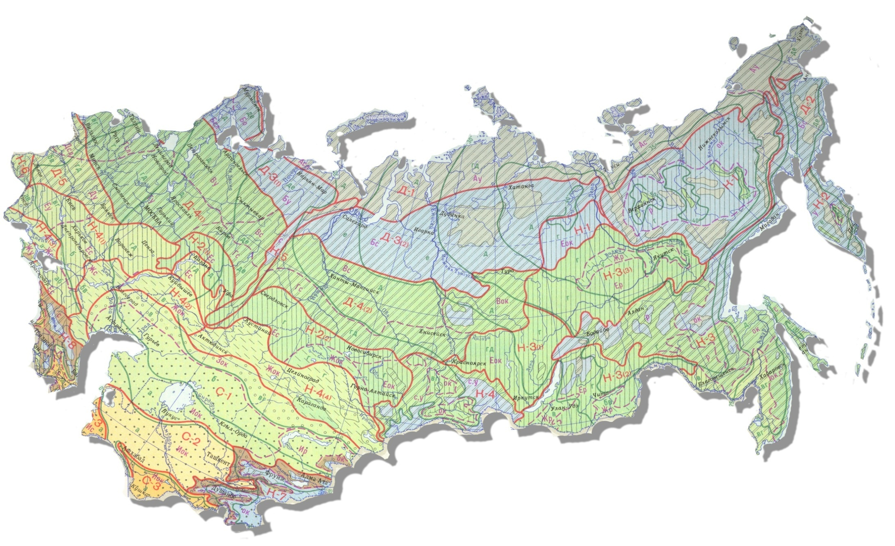
Эколого-географическая сеть ВИР в 2012 г.
Пушкинский филиал
Полярный филиал
Павловская ОС
Кубанский
филиал
Екатерининская ОС
Кубанская ОС
Майкопская ОС
Дальневосточная ОС
Волгоградская ОС
Адлерская
ОС
Астраханская ОС
ФГУП «Красная звезда»
Дагестанская ОС

Slide 92

Опорные пункты ВИР
Торжокский
Кинельский
Тюменский
Якутский
Кабардино-Балкарский
Белорусский
Пензенский
Уральский
Бурятский
Барнаульский
Актюбинский
Волгоградский
Пятигорский
Прикаспийский
Новосибирский
Чеченский
Буденновский
17 опорных пунктов

Slide 93
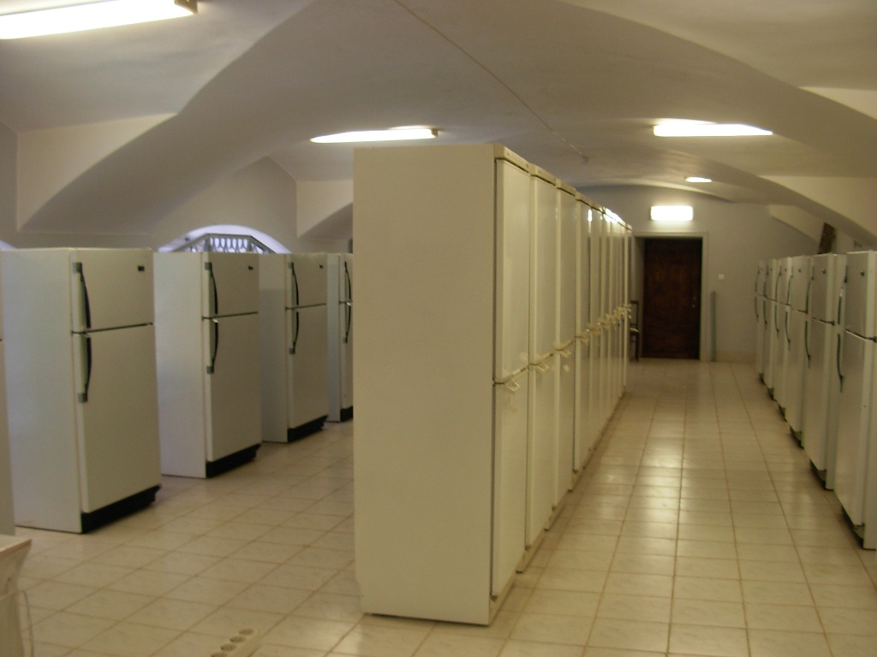
В 2012 г. на низкотемпературное хранение в ГНУ ВИР заложено 15193 образца семян
Отдел ГРР | Сдано на хранение. в ВИР-Центр с 01.10.11 г. по 30.09.12 г.
 | на оперативное хранение при +4°С | на оперативное хранение при -10°С | на длительное хранение при -10°С
2 | 3 | 4 | 5
Пшениц | 958 | - | 933
Овса, ржи и ячменя | 976 | - | 2040
Крупяных культур | 54 | 137 | 1092
Зерновых бобовых | 1102 | 1036 | 789
Овощных и бахчевых | 532 | 126 | 1261
Масличных и прядильных культур | 73 | 1010 | 817
Многолетних кормовых | - | 1408 | 728
Картофеля | - | - | 121
Плодовых культур | - | - | -
ЛДХГР | - | - | -
Всего на оперативном хранении 7412
Всего на длительном хранении 7781
Всего 15193

Slide 94
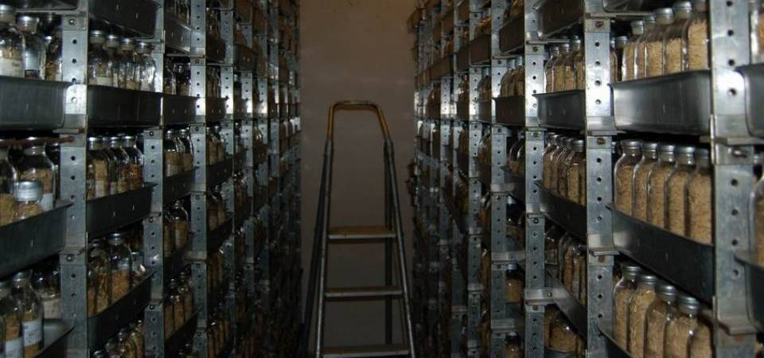
В низкотемпературных хранилищах ГНУ ВИР на 01.11.2012 г. находится 277300 образцов
Отдел ГРР | Находилось на хранении в в ВИР-Центре на 01.10.12 г.
 | на оперативном хранении при +4°С | на оперативном хранении при -10°С | на длительном хранении при -10°С
2 | 6 | 7 | 8
Пшениц | 14419 | 7469 | 8827
Овса, ржи и ячменя | 14538 | 9176 | 12529
Крупяных культур | 25684 | 7971 | 7321
Зерновых бобовых | 31828 | 14220 | 7954
Овощных и бахчевых | 18645 | 11191 | 10858
Масличных и прядильных культур | 14599 | 16164 | 8162
Многолетних кормовых | 5810 | 17530 | 7769
Картофеля | - | 2314 | 834
Плодовых культур | - | 403 | 221
ЛДХГР | - | - | 864
Всего на оперативном хранении 211961
Всего на длительном хранении 65339
Всего 277300

Slide 95

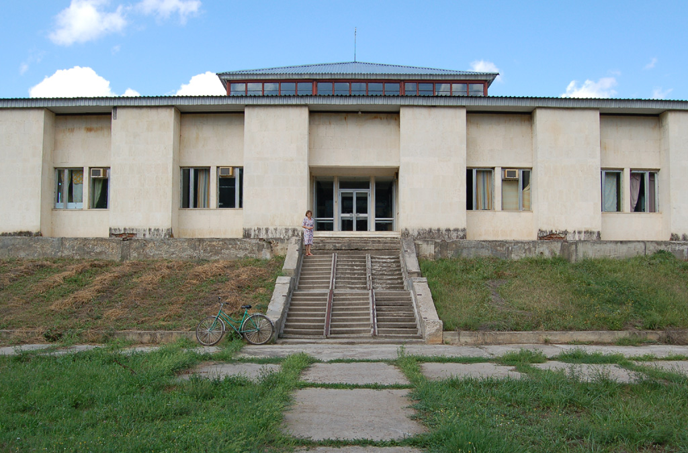
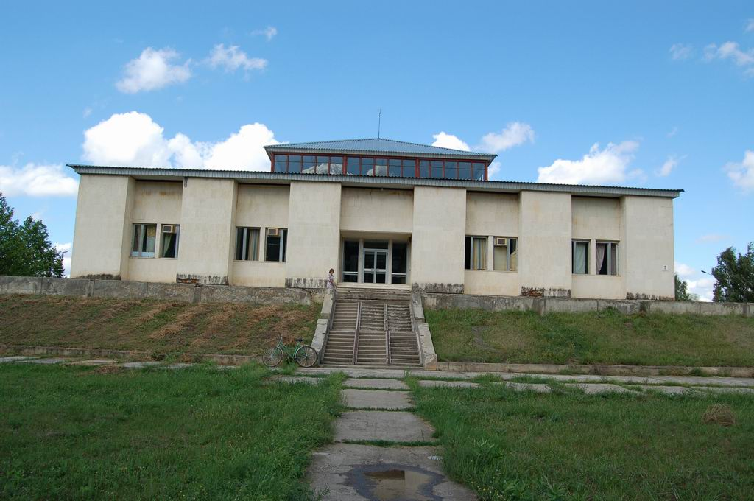
Филиал «Кубанский генный банк ВИР»
1
2
3
4
5
6
7
8
9
10
11
12
13
14
15
16
17
18
19
20
21
22
23
24

Slide 96
Филиал ВИР «Кубанский генбанк семян»
В филиале ГНУ ВИР «Кубанский генетический банк семян» на 1.11.2012 г. хранится 270780 образца семян различных сельскохозяйственных культур
в том числе:
254221 образца семян коллекции ВИР
коллекция семян ВИР представлена образцами
длительного (187459 обр.),
дублетного (50119 обр.)
оперативного (16643 обр.) хранения.
16559 образцов других НИУ России.

Slide 97
Конвейерная технология криогенного хранения ГРР (-196°С)
Мониторинг жизнеспособности хранимых биообъектов.
пыльца,
семена,
черенки,
ткани,
почки
и др.
Азот
от –196°С
до –150°С
Гарантированный срок хранения биообъектов –
более 100 лет.
Закладка, хранение и выемка биообъектов – видоспецифична.
Расчетный объем биокриокомплекса ВИР –
80 – 100 тыс. единиц хранения.

Slide 98
Конвейерная технология in vitro хранения ГРР
Мобилизация образца
Полевой генбанк
Оздоровление
Культивирование in vitro
Размножение
Медленный рост, поддержание и мониторинг
Рассылка и обмен
Криосохранение
Использование
Активный банк in vitro
Базовый банк in vitro

Slide 99
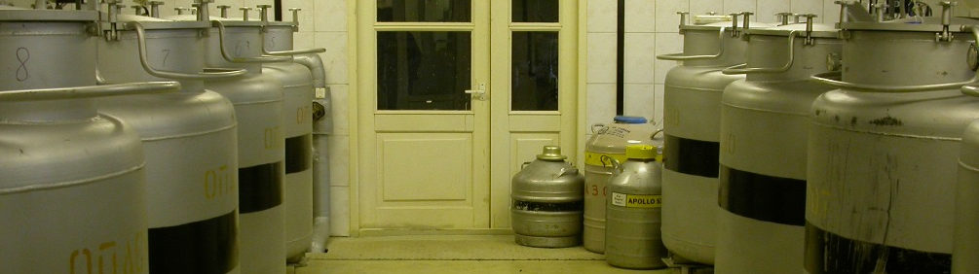
В ГНУ ВИР на 1.11.2012 г. в условиях in vitro и криохранения находится 1396 образцов
Культура | Число образцов плодовых, ягодных культур и картофеля на криогенном хранении в ВИР, шт.
 | Сдано с 1.10.2011 г. по 30.09.21012 г. |  | Хранится на 1.10.2012
 | Черенки | Пыльца | Черенки | Пыльца
Вишня | 4 |  | 4
Груша | 33 | 71 | 33 | 71
Жимолость синяя |  | 4 |  | 4
Земляника |  | 26 |  | 26
Картофель |  |  |  | 11
Крыжовник | 4 |  | 14 | 4
Малина |  |  |  | 50
Слива | 2 | 15 | 2 | 96
Смородина черная |  |  | 15 | 25
Черемуха | 10 | 13 | 15 | 13
Черешня | 3 |  | 3 | 17
Яблоня | 25 | 23 | 88 | 183
 | 60 | 52 | 174 | 500

Slide 100
В ГНУ ВИР сохраняется рабочая коллекция ДНК, включающая 1584 образца (3598 генотипов)
Объект | Группа генотипов | Число образцов | Число генотипов | Локусы, по которым проводилось изучение
Подсолнечник, рапс | Helianthus annuus, дикие виды, автофертильные линии, линии ЦМС, линии ЗС, межвидовые гибриды и др. | 309 | 1807 | RAPD, гены, кодирующие запасные белки семян, гены восстановления фертильности, митохондриальные гены, ассоциированные с ЦМС, гены устойчивости к ложной мучнистой росе, гены, вовлеченные в синтез эруковой и линоленовой кислот
Салат | Дикие виды, сорта, примитивные формы | 75 | 166 | Гены устойчивости к ложной мучнистой росе
Яблоня, ирга, груша | Сорта | 13 | 40 | Гены ферритина
Фасоль, чина, горох | Местные и селекционные сорта, виды | 140 | 355 | RAPD, ISSR, гены ферритина
Пшеница, тритикале, ячмень, сорго | Сорта, сомаклоны, местные образцы | 297 | 480 | RAPD, гены устойчивости к бурой и листовой ржавчинам, гены устойчивости к темно-бурой листовой пятнистости, ринхоспориозу, гены запасных белков семян, гены восстановления фертильности и др.
Картофель | Местные сорта культурных видов картофеля | 200 | 200 | Геномные ДНК
Обыкновенная злаковая тля | Клоны, выделенные из краснодарской популяции | 550 | 550 | RAPD
Итого: |  | 1584 | 3598

Slide 101

«Этот сказочно продуктивный человек сделал для генетического развития сельского хозяйства своей страны больше, чем сделал кто-либо другой для какой-либо страны в мире»
Герман Мёллер (1953),
лауреат Нобелевской премии

Slide 102

«The Diversity of Crop Plants», 1983
«…естественно, наше понимание проблем происхождения и разно-образия культурных растений в значительной степени расшири-лось в последнее время, но вряд ли сегодня существуют более лучшие методы исследования этой про-блемы, чем Вавиловские, которые служат для нас моделью.
Он –первооткрыватель всей про-блемы генетического разнообразия культурных растений».
Дж. Хоукс

Slide 103

«Если какой-либо ученый заслуживает посмертной Нобелевской премии, то это, конечно, Николай Иванович Вавилов
(2007, стр.57)»

Slide 104

Post-genomics world of science
Центром исследований является информация о сиквенсе генома (центральный круг).
Эта информация дает основу для анализа процессов на разных уровнях:
-Биохимическом;
Генетическом;
Регуляторном;
Клеточном;
Организменном;
Эволюционном.
Методы, применяемые для этих целей показаны между кругами.
Одна из доступных баз данных по генам и геномам –
Kyoto Encyclopedia of Genes and Genomes (KEGG; http://www. genome.ad.jg/kegg)

Slide 105


ГРАФ МЕТАБОЛИЧЕСКИХ РЕАКЦИЙ ESCHERICHIA COLI K-12
-
4036
динамических переменных
-
3973
процесса
- участие в процессе с ненулевой стехиометрией
В ИЦиГ СО РАН, Колчанов Н.А.
- участие в процессе с нулевой стехиометрией

Slide 106
«Лучше проявить чрезмерную бережливость в настоящее время, чем подвергнуть уничтожению то, что тысячами и миллионами лет создавалось природой»
Н. И. ВАВИЛОВ (1930)

